Slide 1
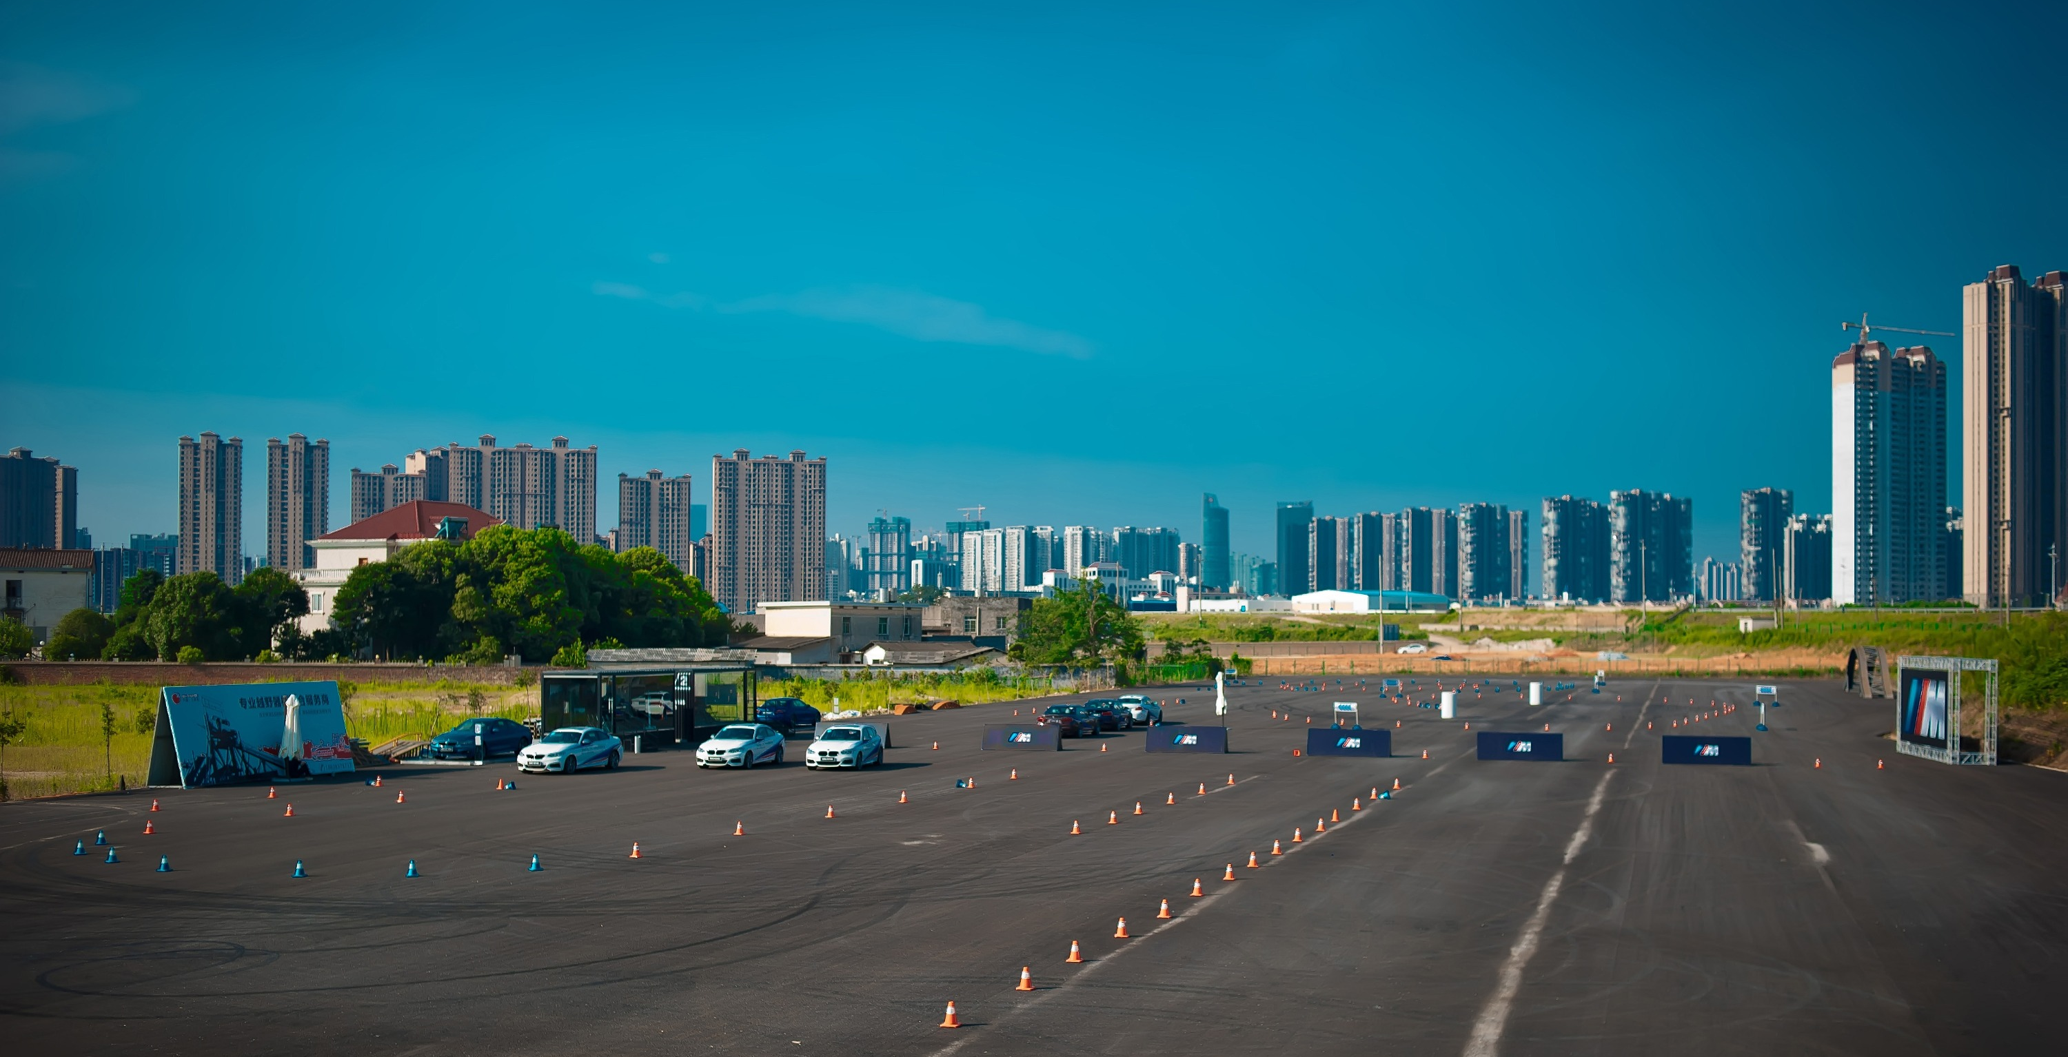
长沙捞刀河试驾场地
长沙捞刀河试驾场地，位于长沙市开福区捞刀河村沙湖子附近。

Slide 2
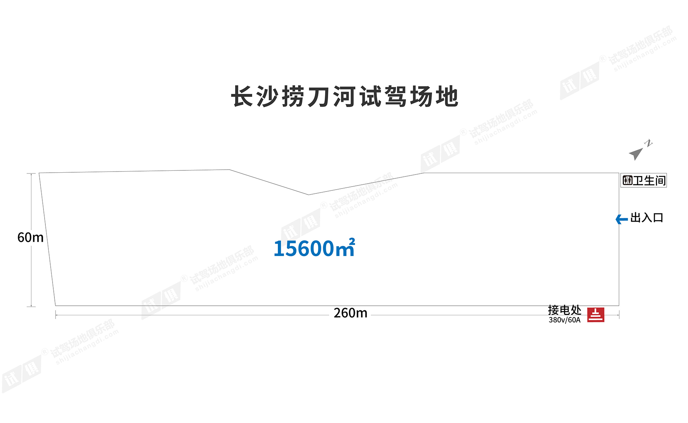
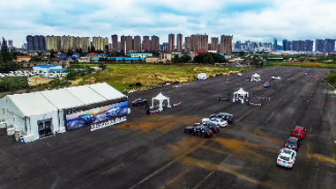
场地费用：4万/天
场地面积：长260m 宽60m 总面积约15600㎡ 柏油地面 全封闭
供电供水：380v/60A 方便接水 固定洗手间
配套设施：停车位

Slide 3
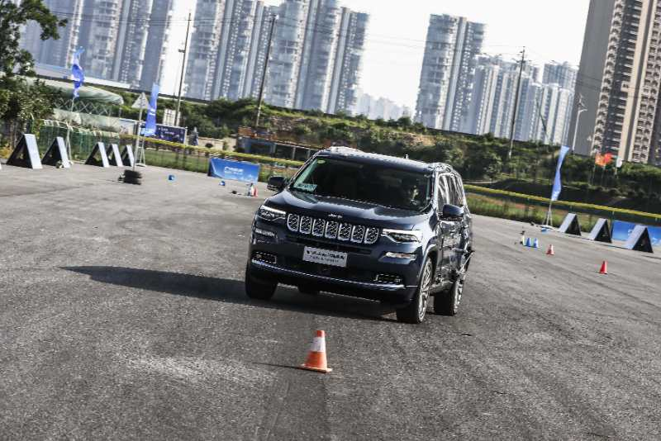
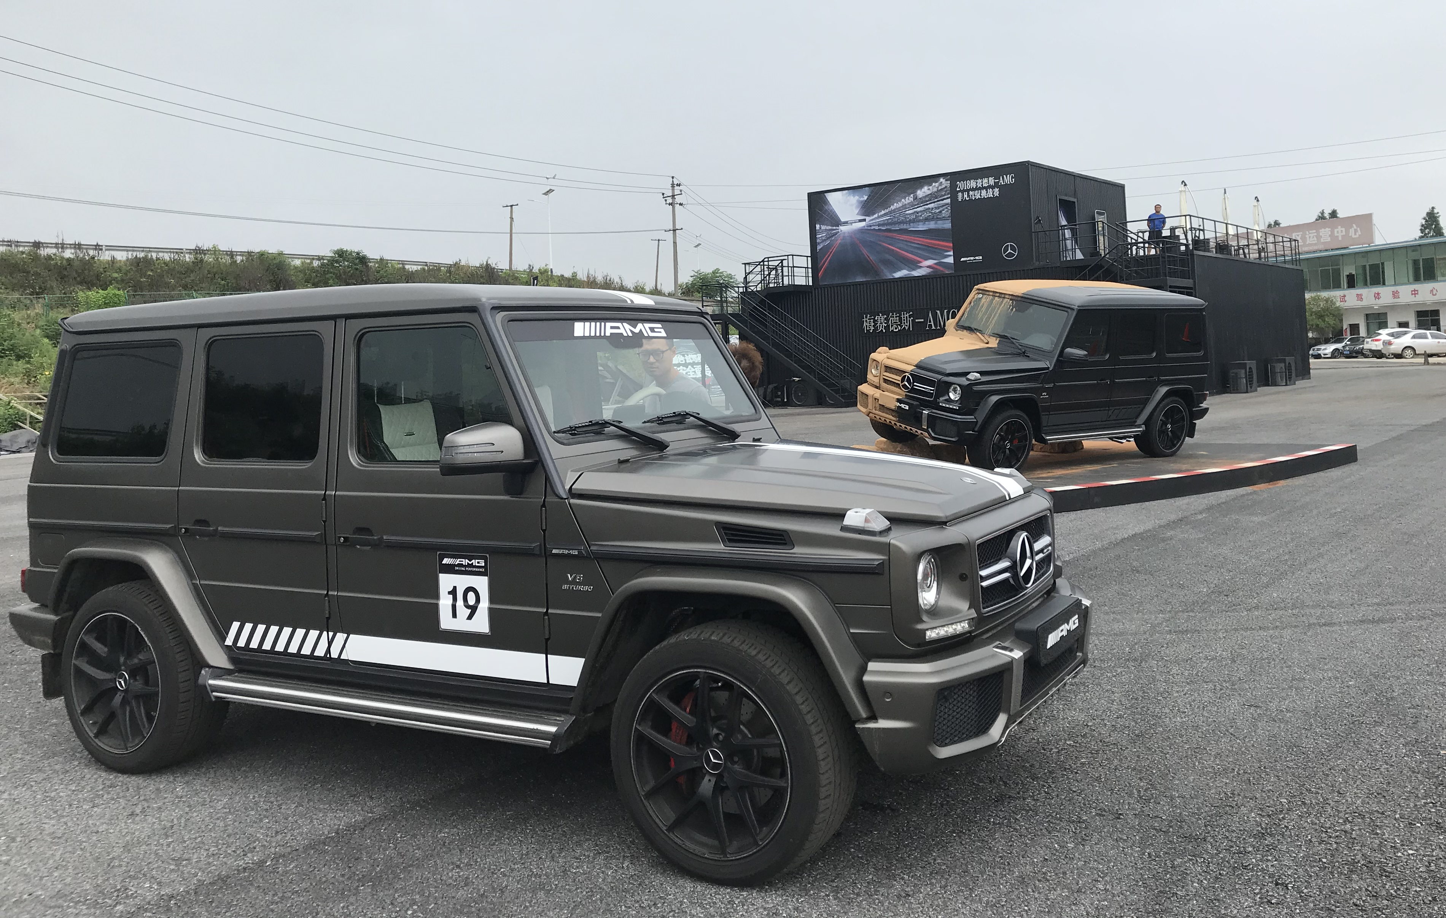
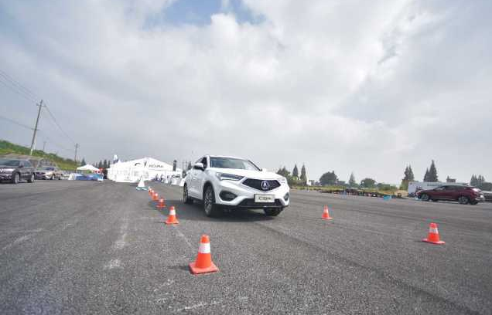

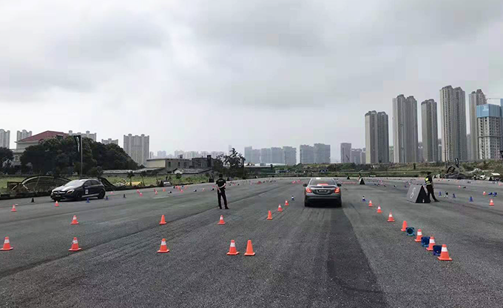
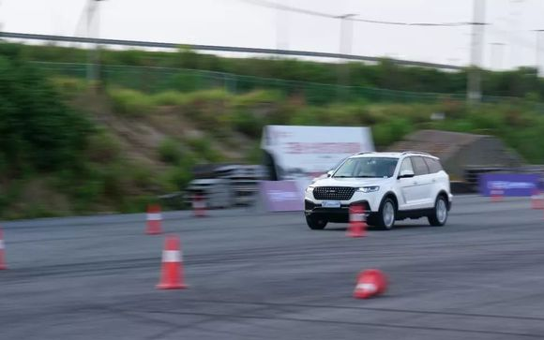
JEEP大指挥官体验试驾
梅赛德斯奔驰大G体验试驾
讴歌体验试驾
沃尔沃体验试驾
梅赛德斯奔驰体验试驾
众泰T800体验试驾

